Slide 1
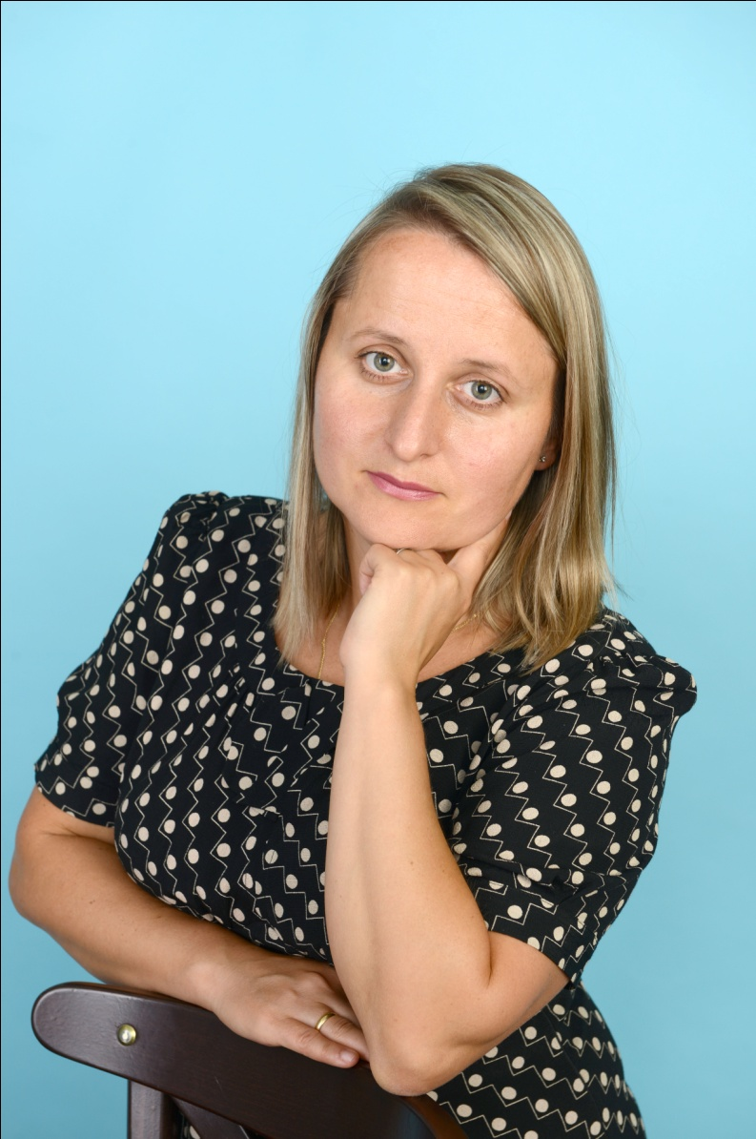
Броварський ліцей № 5 імені Василя Стуса
Відділу освіти Броварської міської ради
Київської області
Зарічняк Марія
Андріївна вчитель англійської мови
Бровари 2025-2026

Slide 2
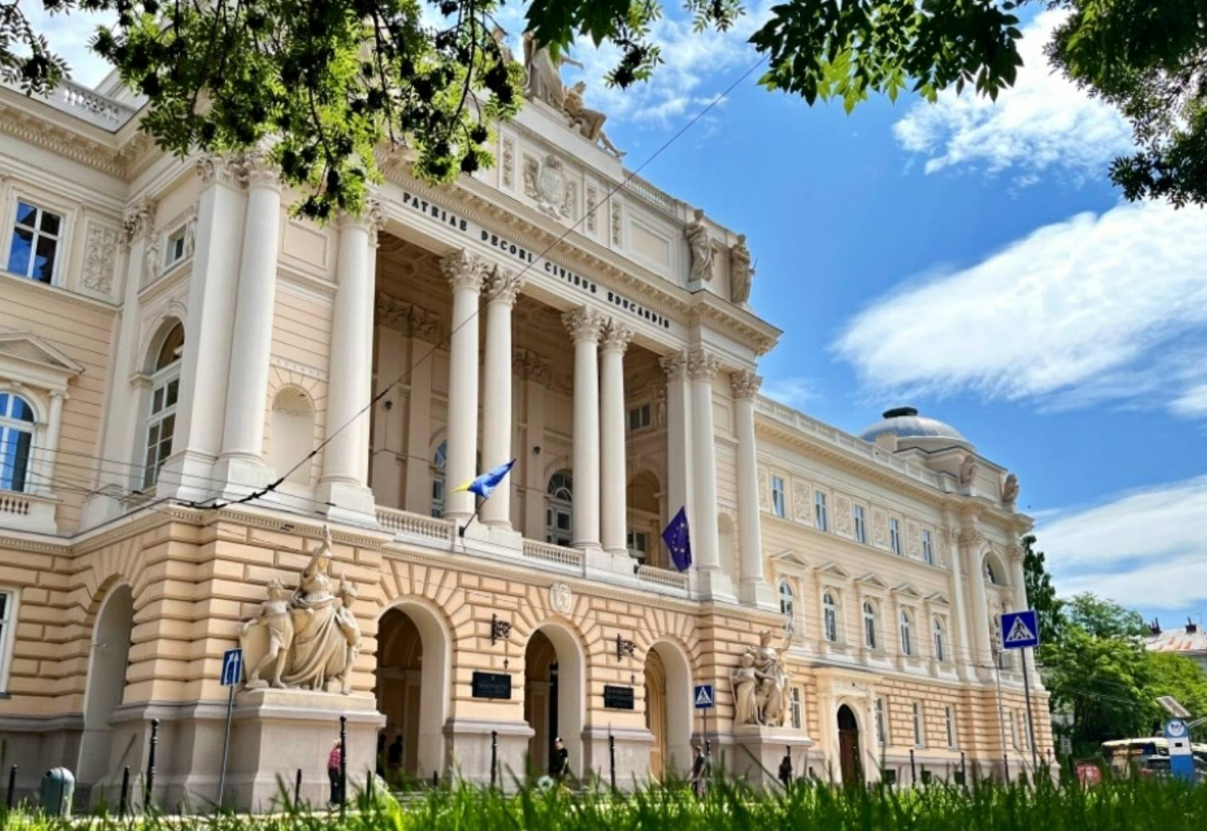
ЗАГАЛЬНІ ВІДОМОСТІ ПРО ВЧИТЕЛЯ
Дата і місце народження: 4 березня 1978, м. Львів
Освіта: повна вища
Рік закінчення ВУЗу: 2003
Назва ВУЗу: Львівський національний університет імені Івана Франка
Кваліфікація: філолог. Викладач англійської мови та літератури
Педагогічний стаж: 20 років
Кваліфікаційна категорія: вища
Звання – вчитель-методист

Slide 3
Педагогічне кредо:
«Вірте в талант і творчі сили кожного вихованця.
Людина – неповторна.»
В. Сухомлинський

Slide 4
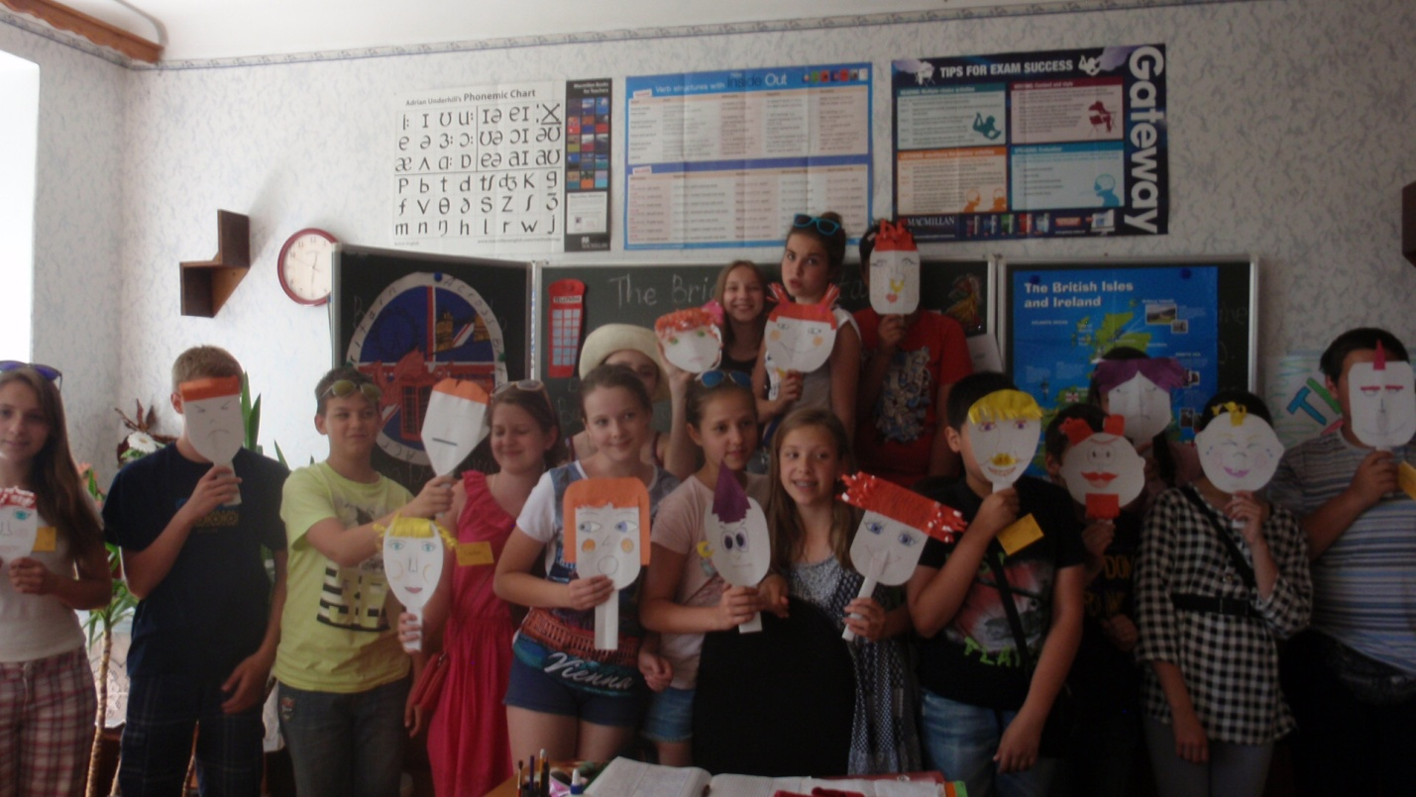
Навчально-методична проблема:
Розвиток творчих здібностей учнів на заняттях англійської мови

Slide 5
Інноваційні технології та методи роботи:
особистісно зорієнтована технологія навчання;
технологія групової навчальної діяльності школярів;
технологія формування творчої особистості;
ігрові технології навчання;
комп’ютерні технології;
проєктні і дослідницькі методи;
інтерактивні методи.

Slide 6
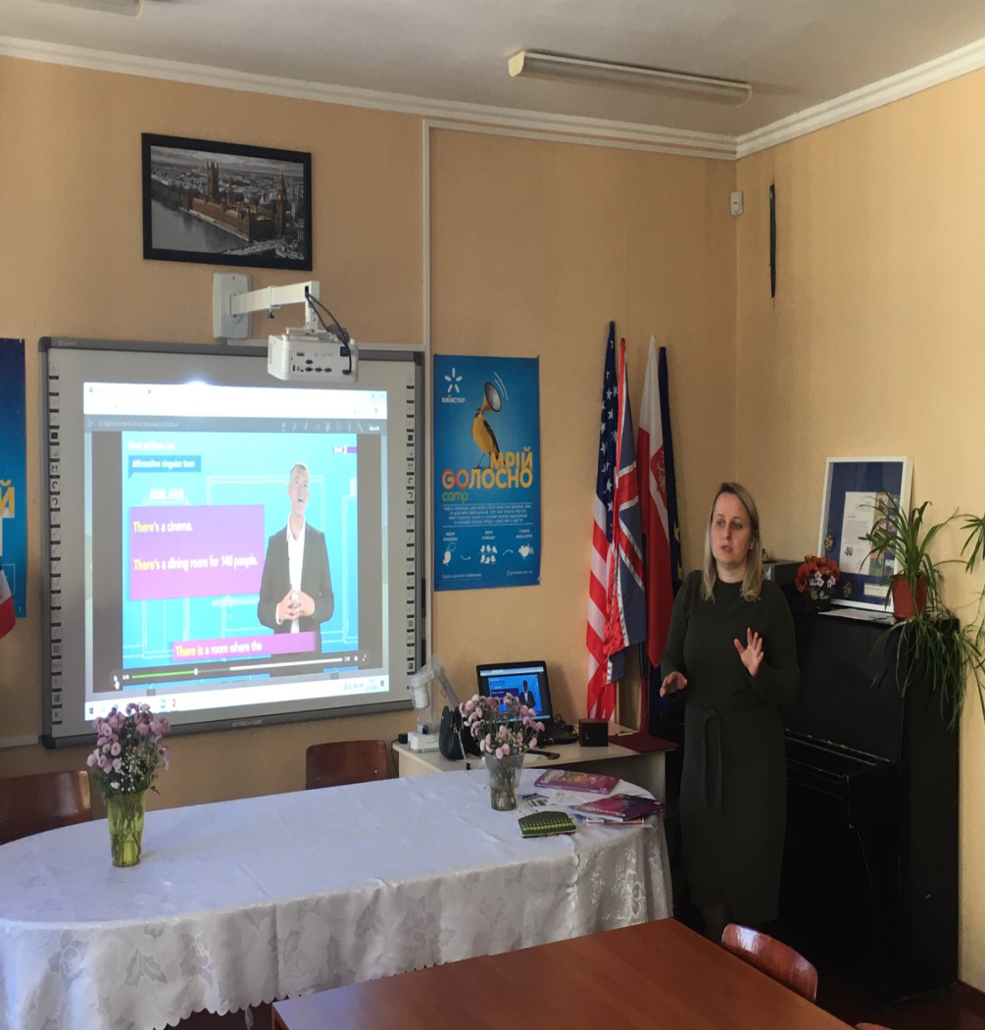
Модель сучасного учителя передбачає готовність до застосування нових освітніх ідей, здатність постійно навчатися, бути креативним та творчим.

Slide 7
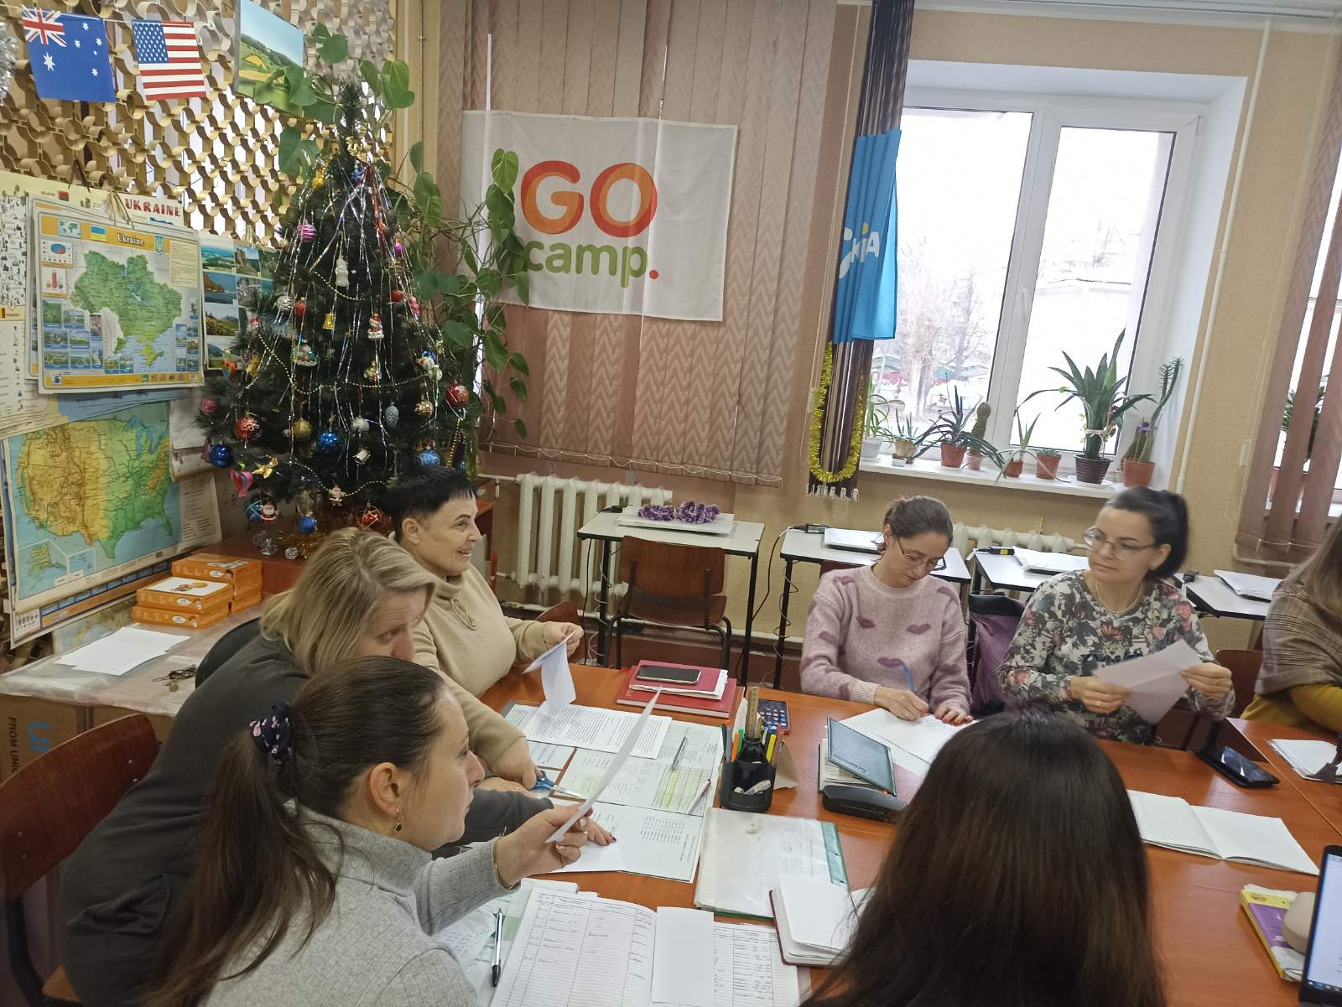
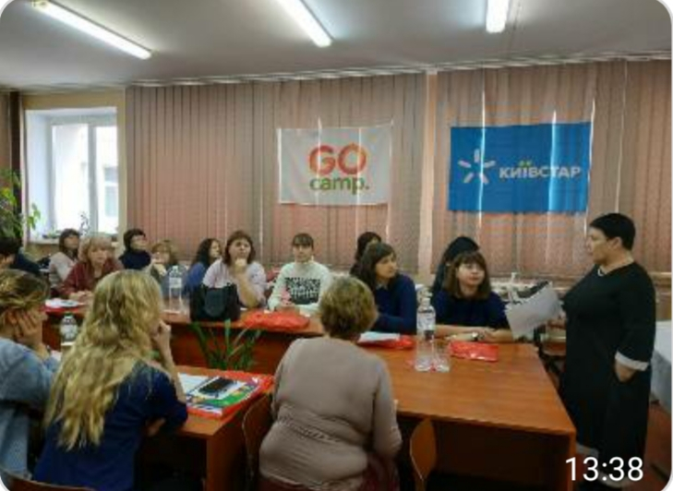
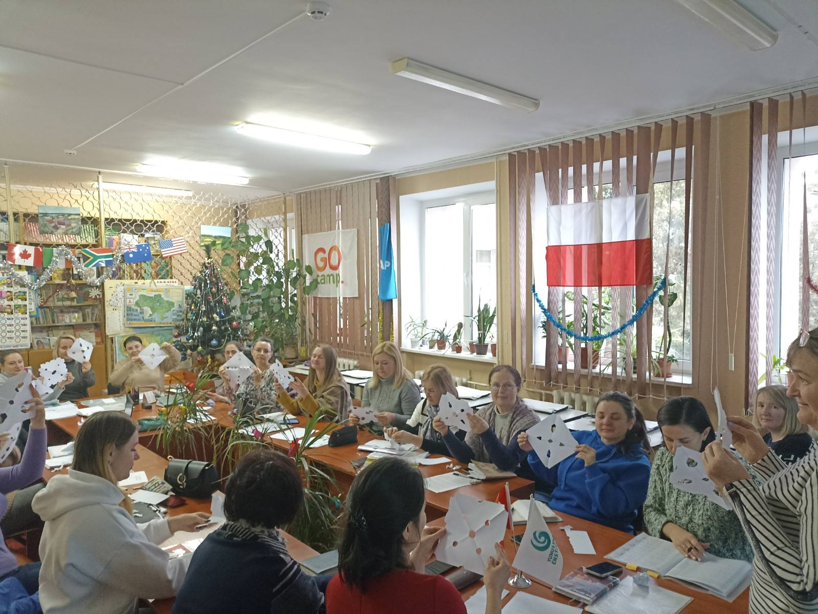
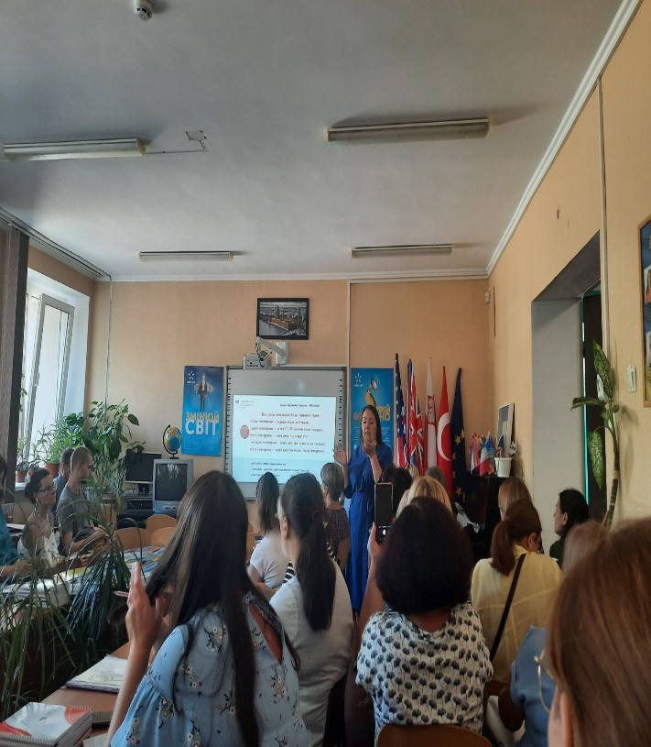
Участь у семінарах, конференціях та тренінгах

Slide 8
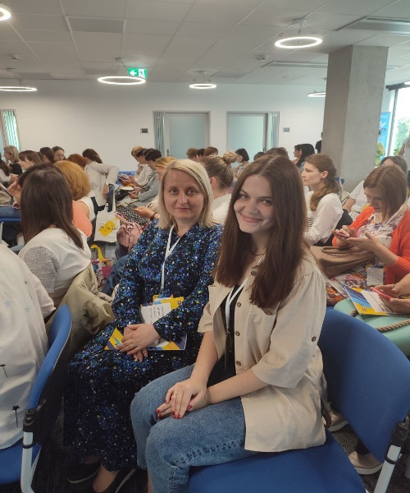
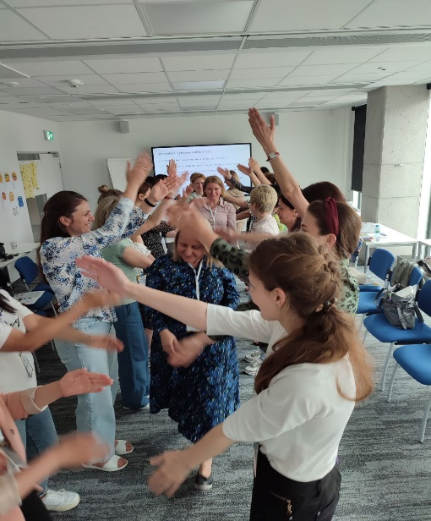
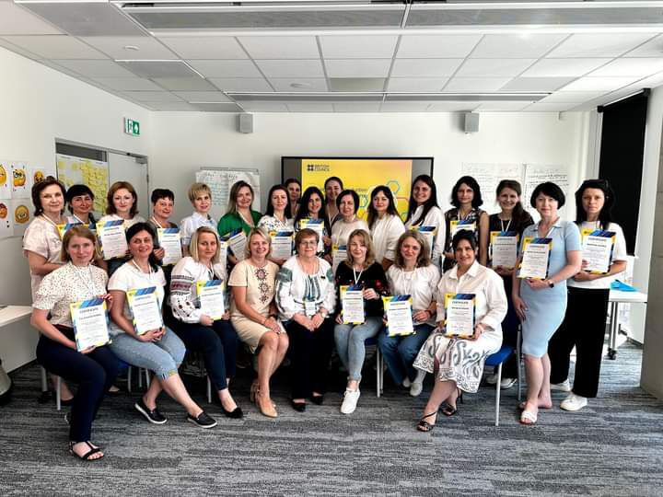
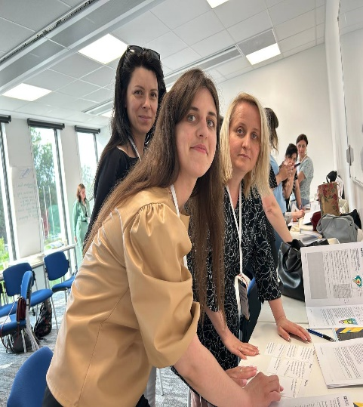
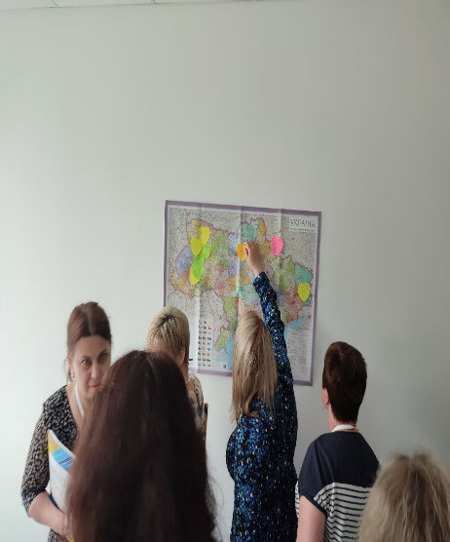
Викладання та навчання у важкі часи
Вроцлав, Польща
06-08 червня 2023

Slide 9
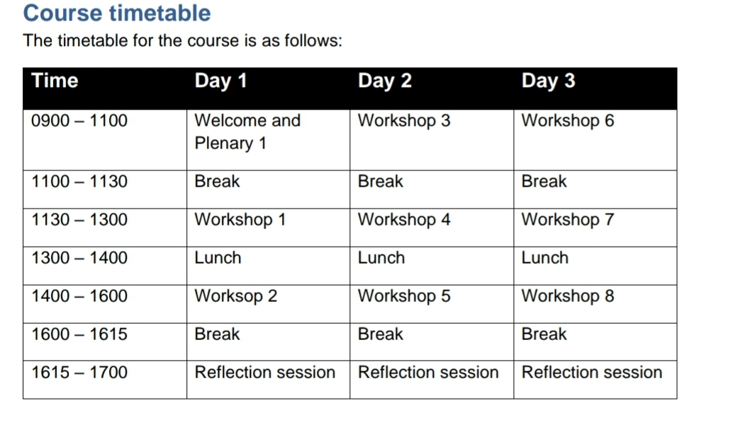

Slide 10
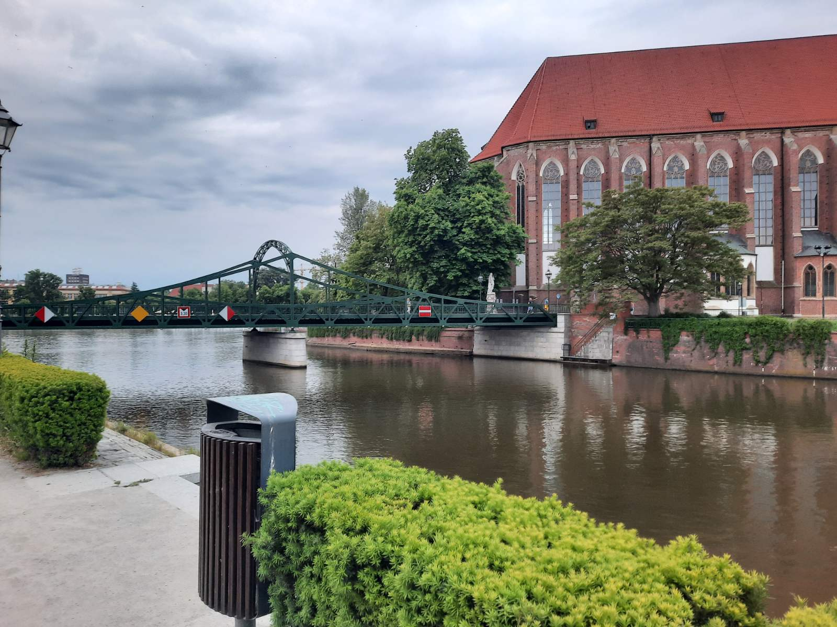
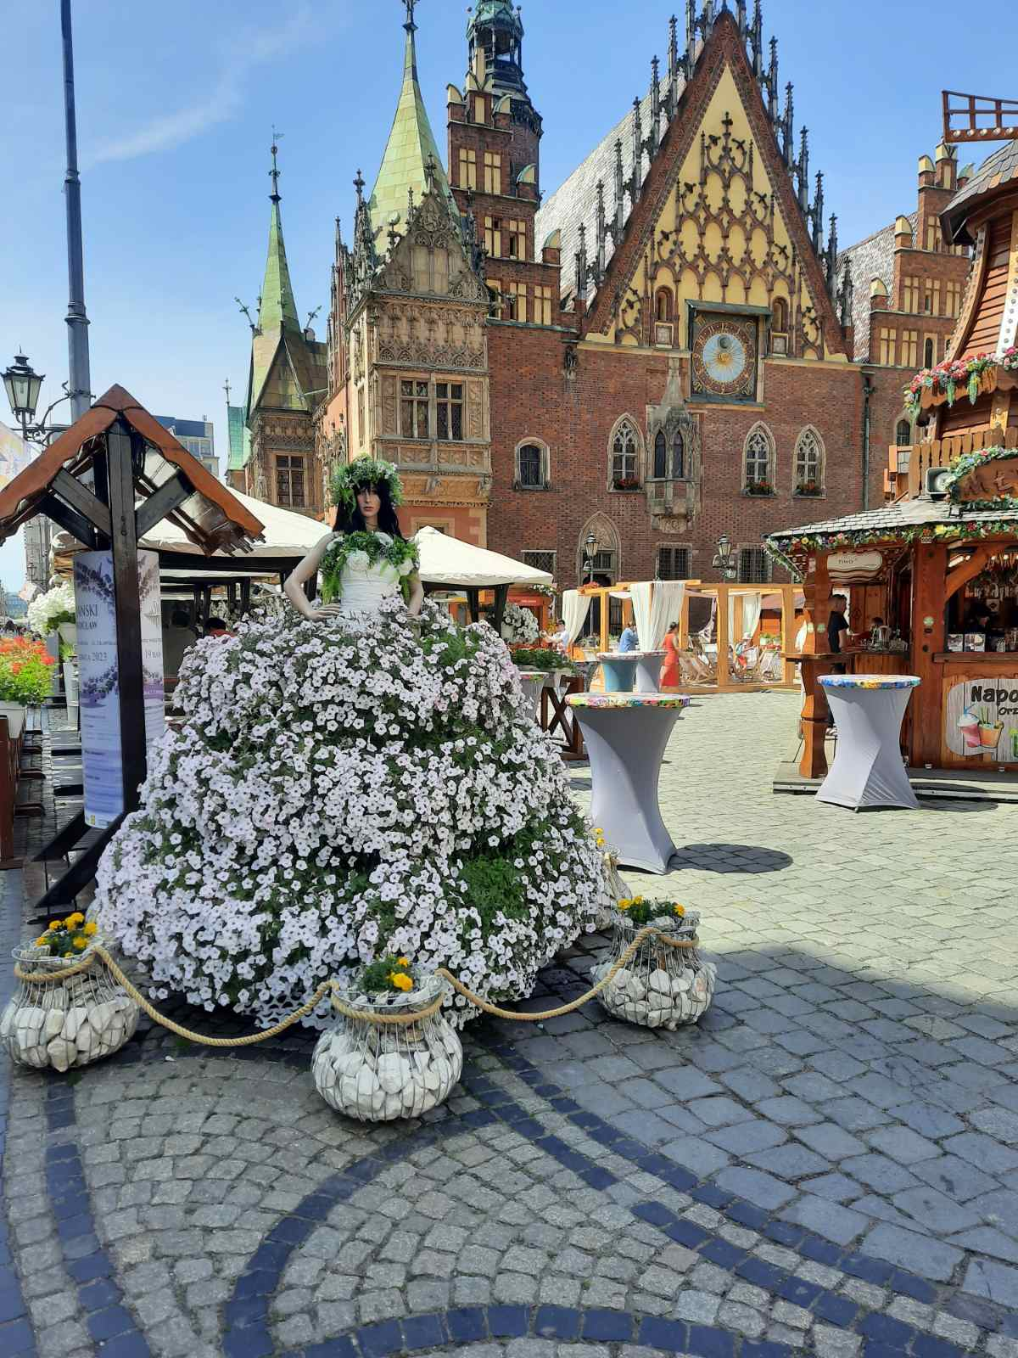
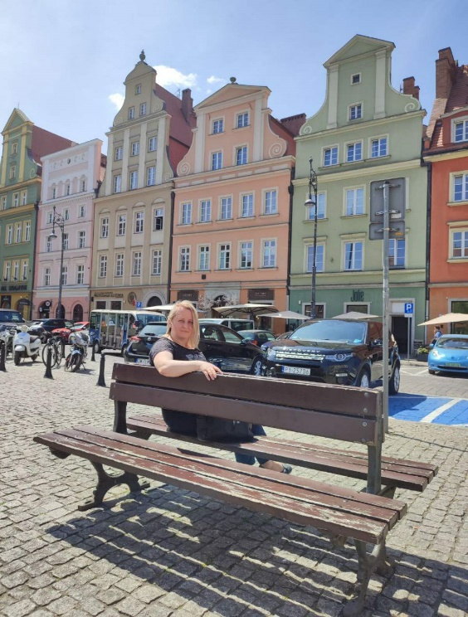
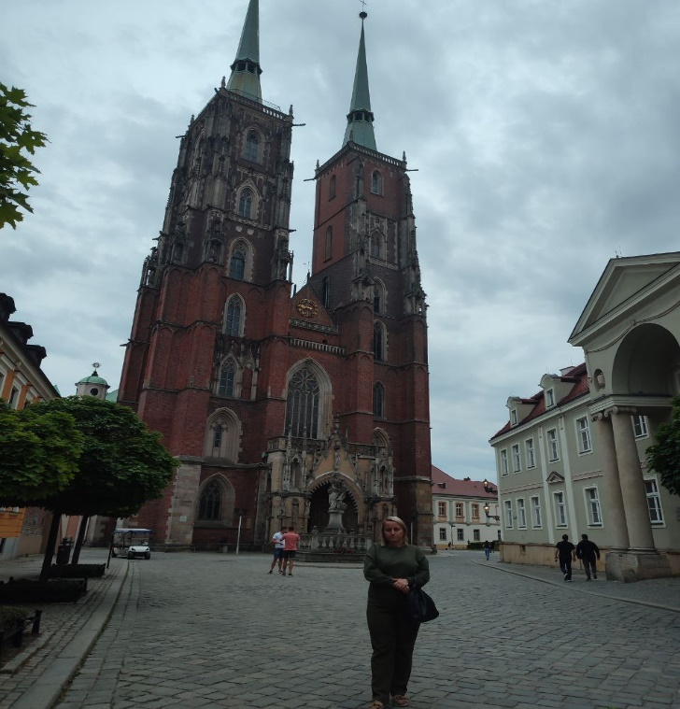
Wroclaw, Poland
06-08 June 2023

Slide 11
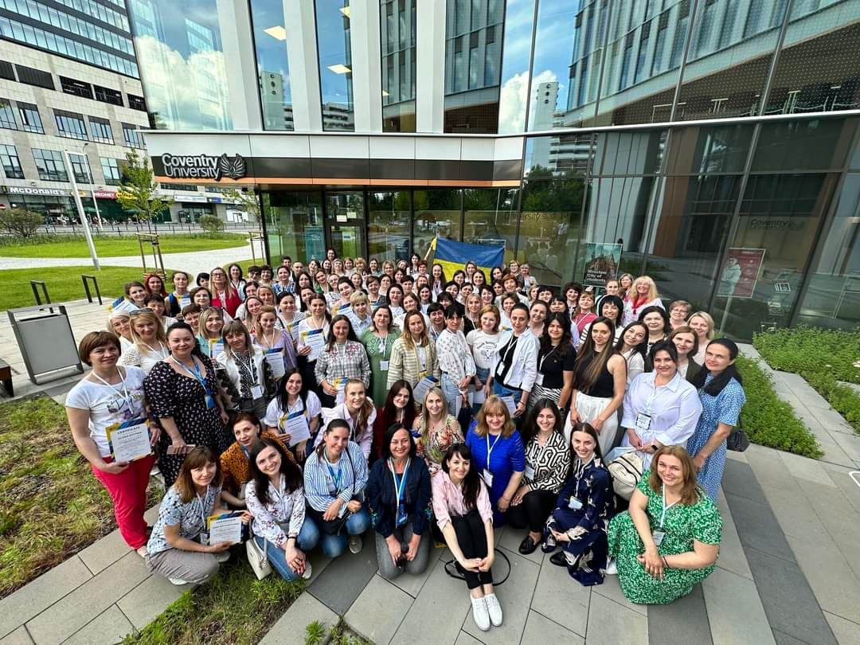
Wroclaw, Poland
8 June 2023
Final meeting

Slide 12
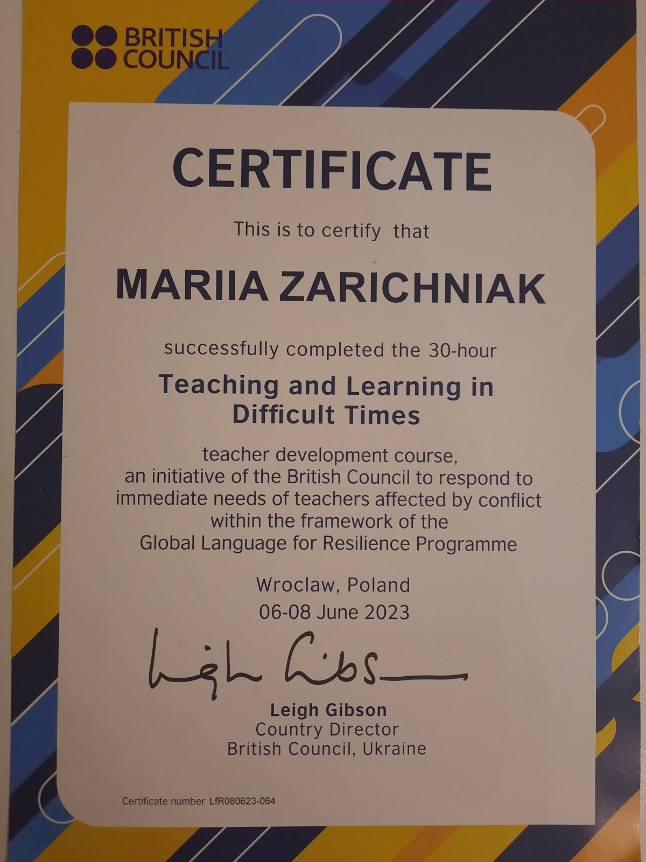

Slide 13
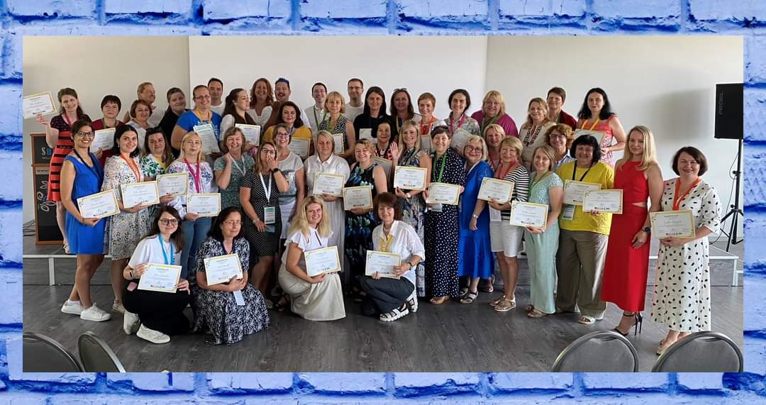
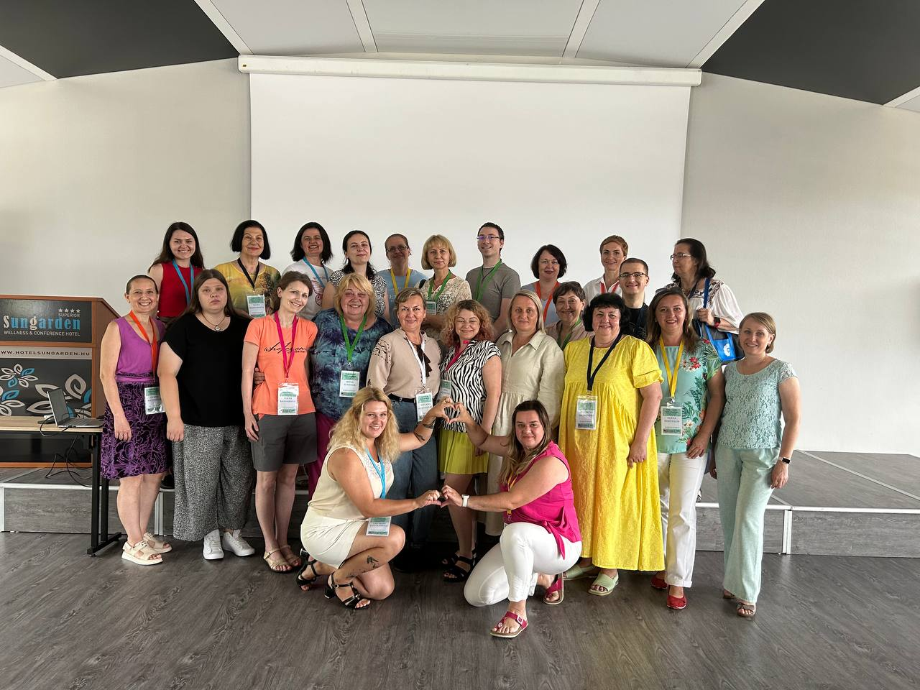
Використання розповідей історій з певною метою у навчанні англійської мови
Шіофок, Угорщина
14-19 липня 2024

Slide 14
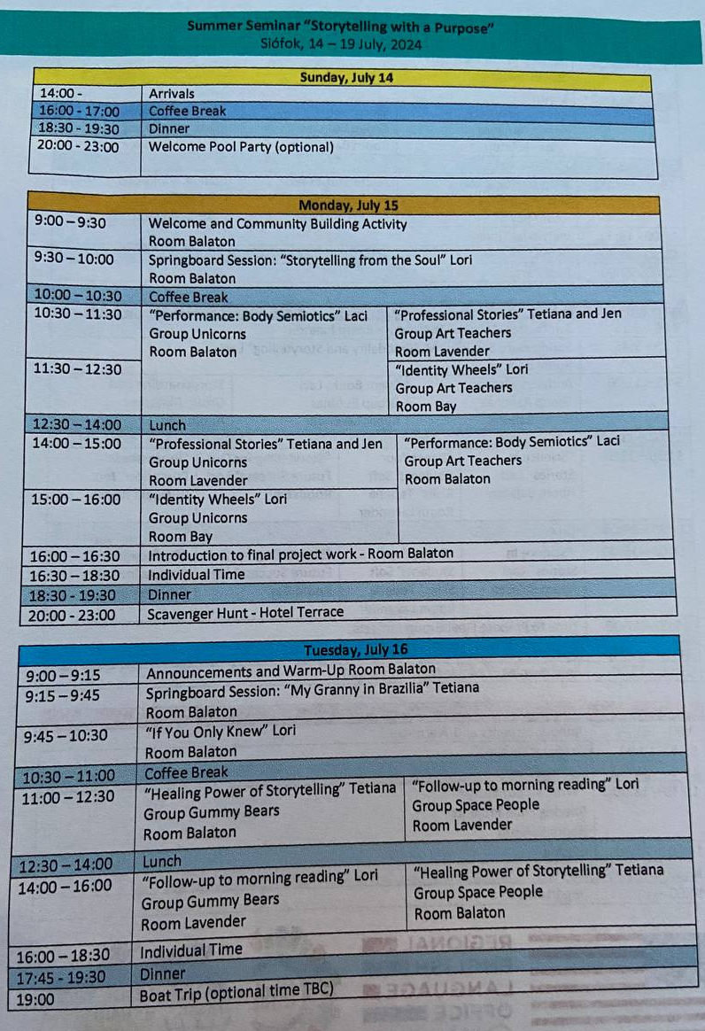

Slide 15
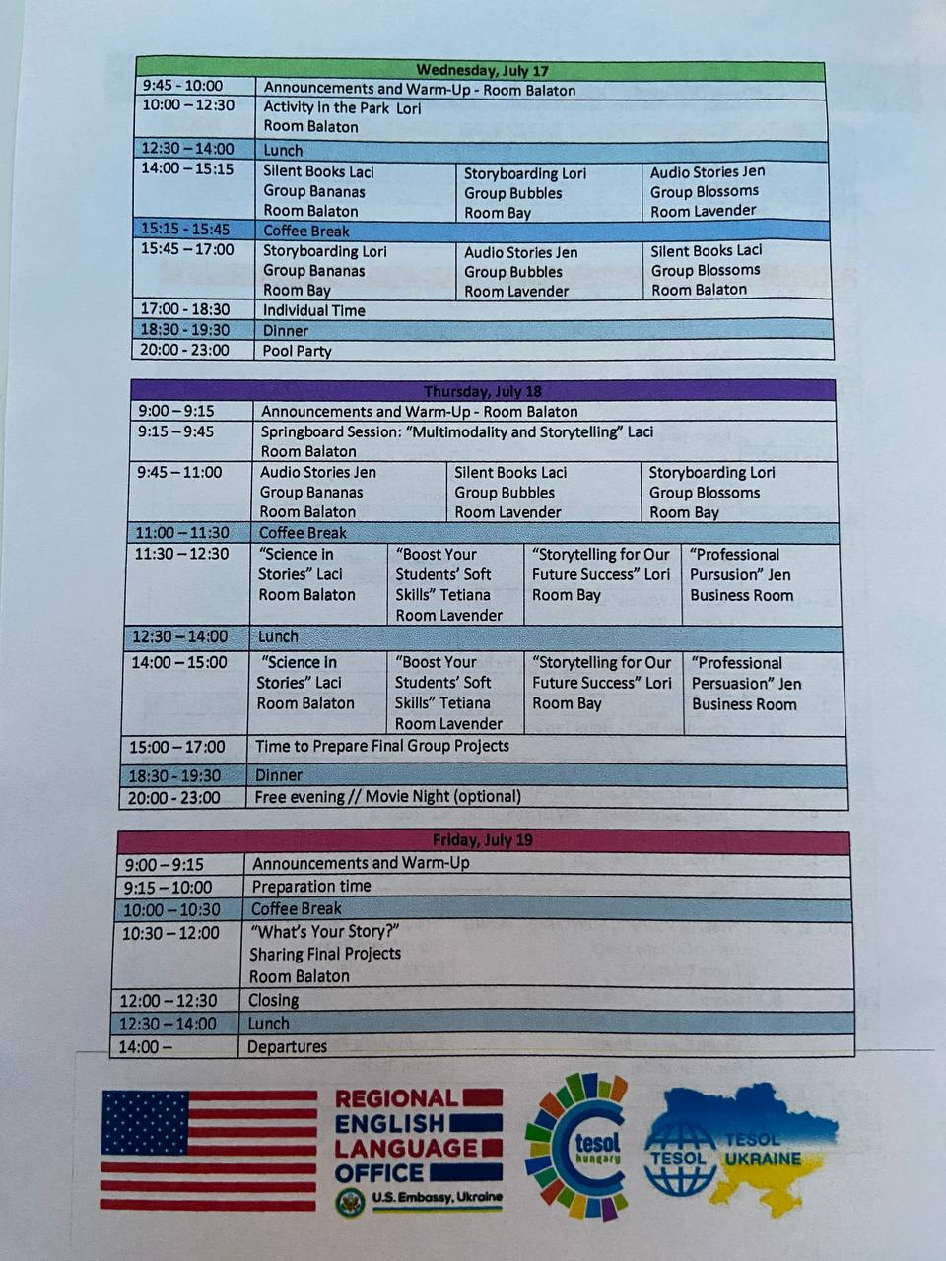

Slide 16
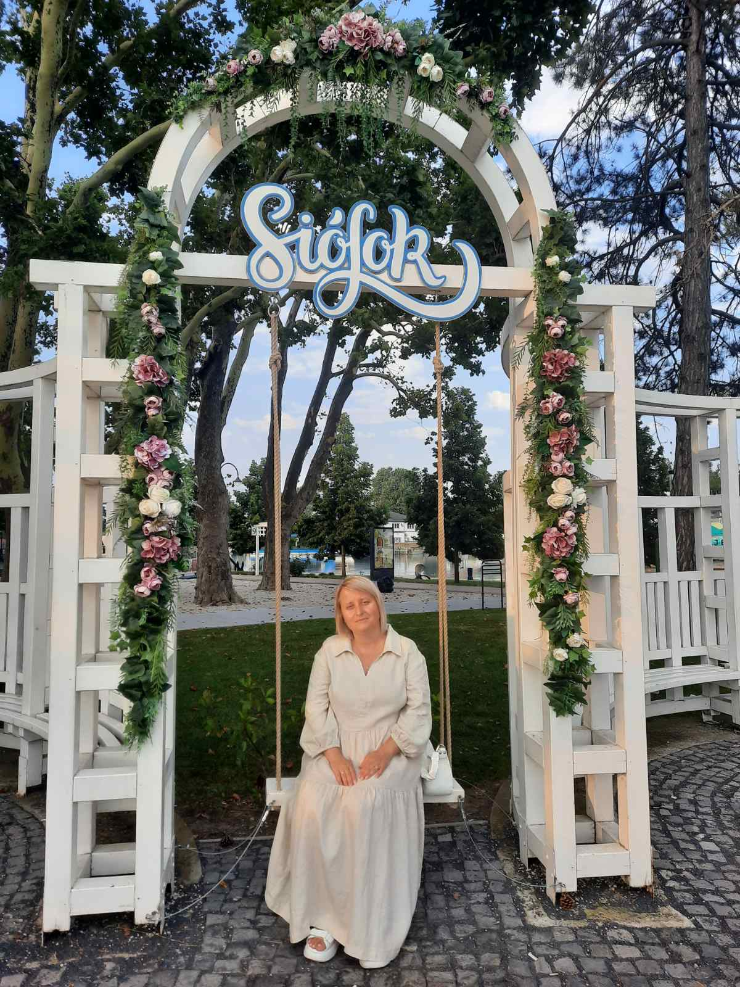
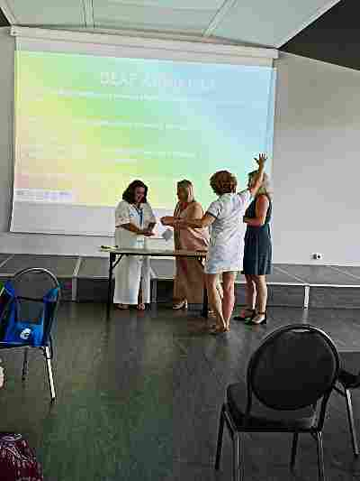
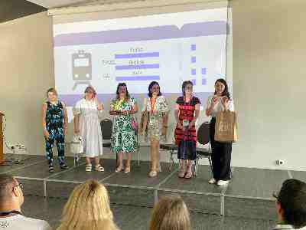
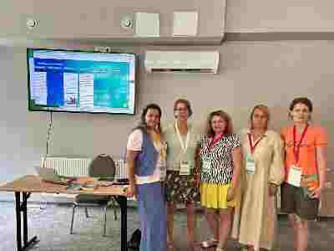

Slide 17
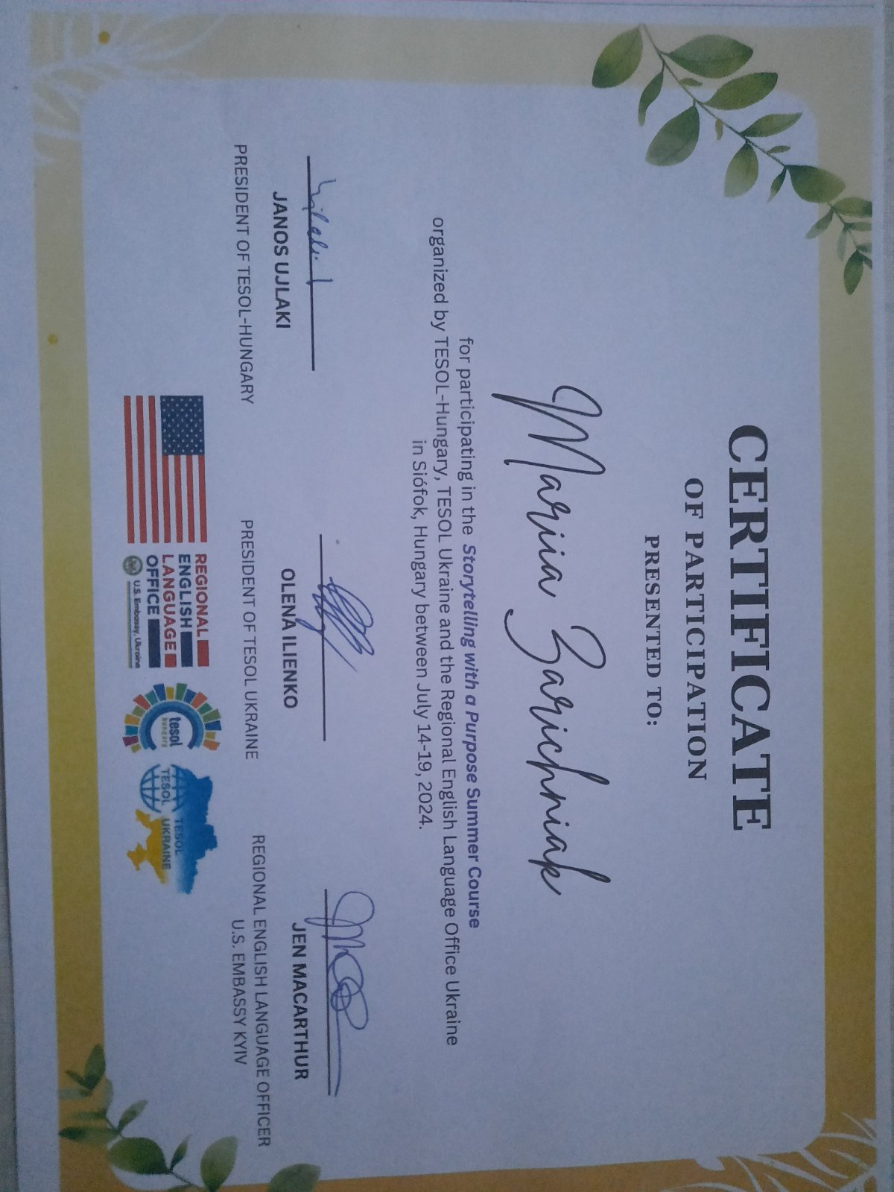

Slide 18
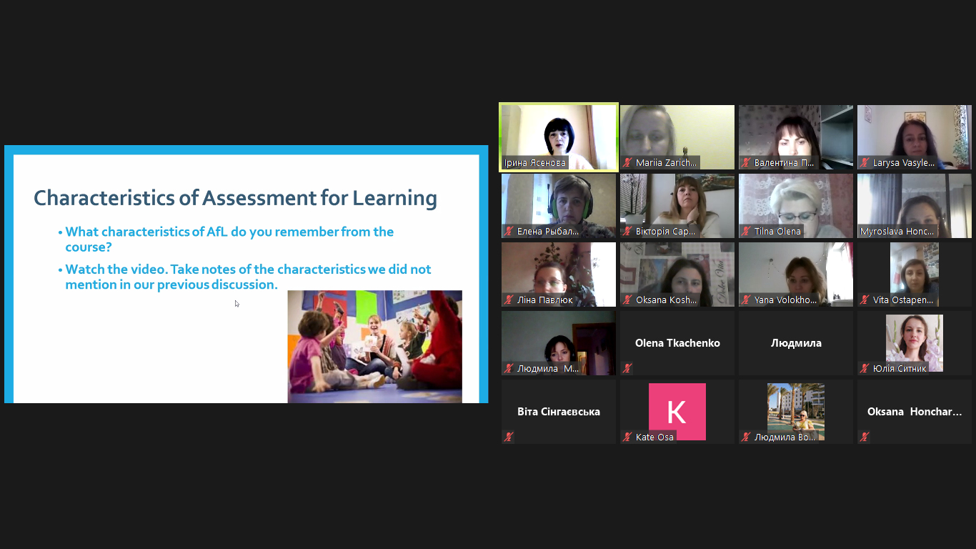
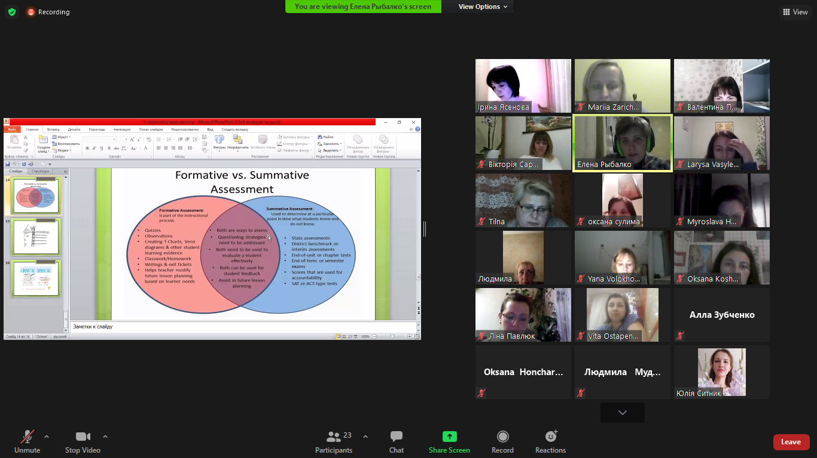
Успішно пройшла курс з підвищення кваліфікації «Навчання англійської мови у 5-9 класах» на платформі Британської Ради
Online Teacher Community.
Програму розробила Британська Рада в Україні за підтримки Міністерства освіти і науки України відповідно до концепції реформи освіти «Нова українська школа» листопад 2020 – березень 2021

Slide 19
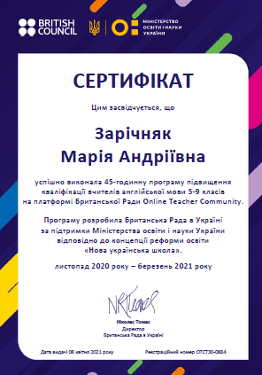

Slide 20
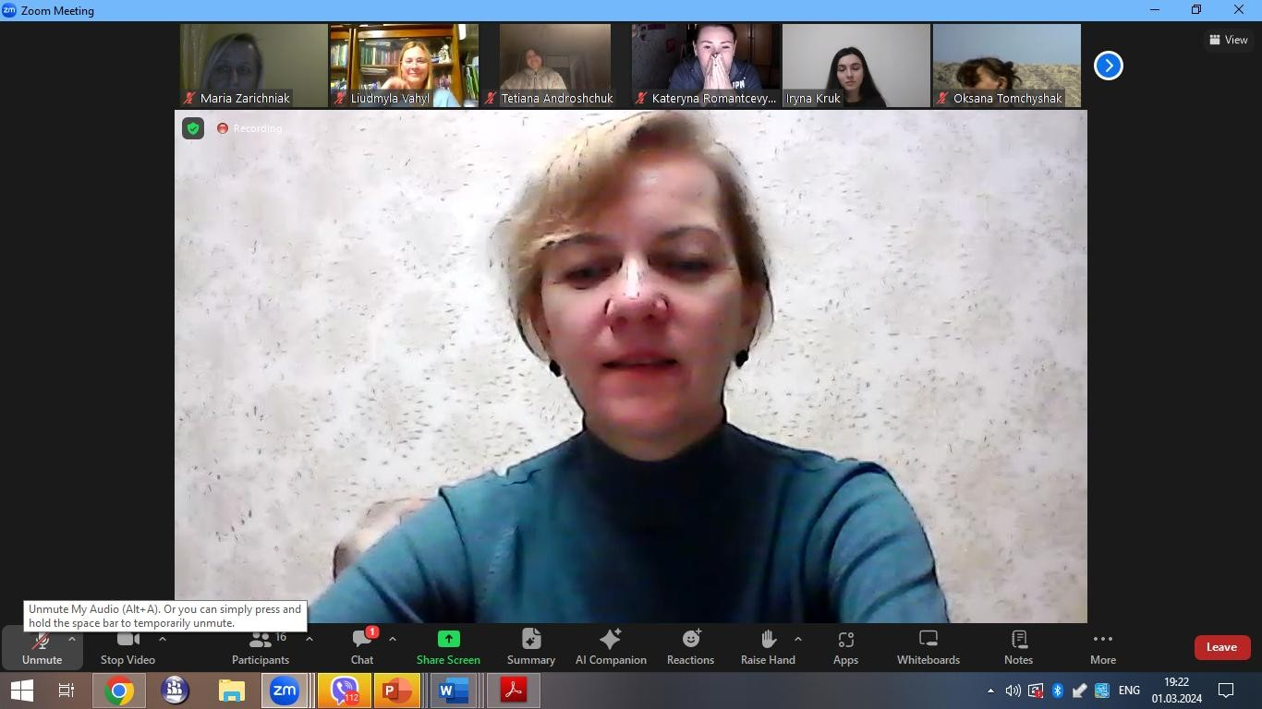
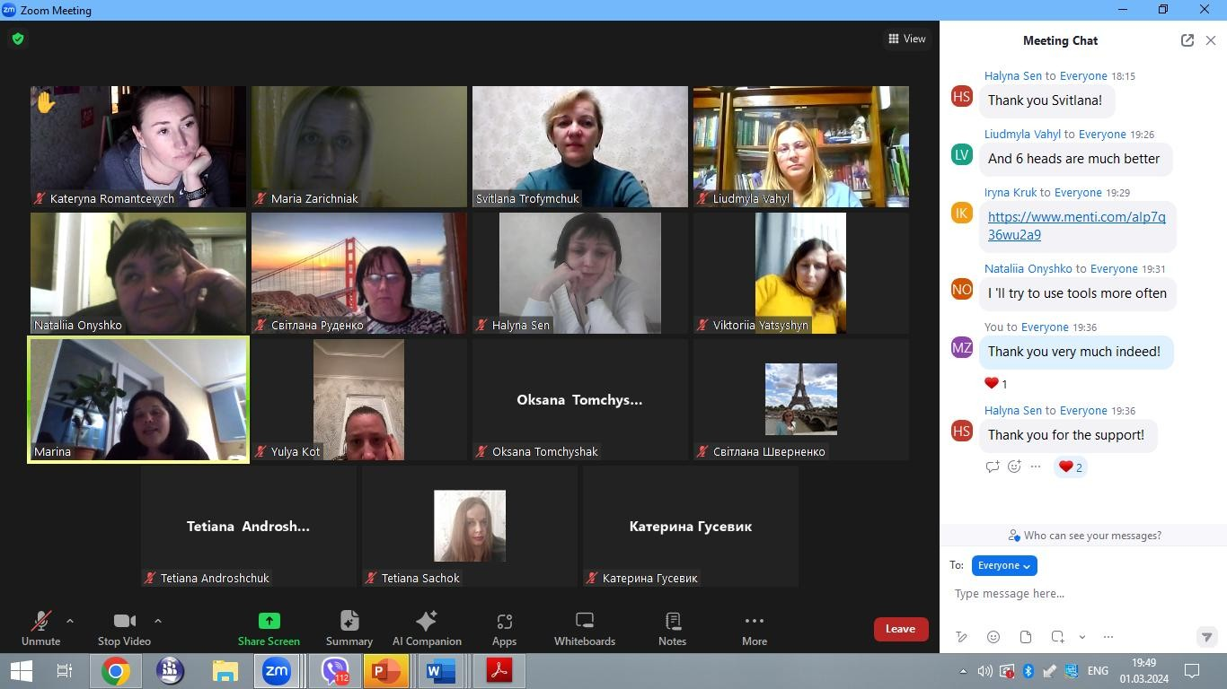
Успішно виконала 30-годинний курс професійного розвитку «Викладання англійської мови у новому контексті: базова середня освіта, 7-9 класи» в рамках програми Британської Ради Future English з 29 січня по 03 березня 2024 року

Slide 21
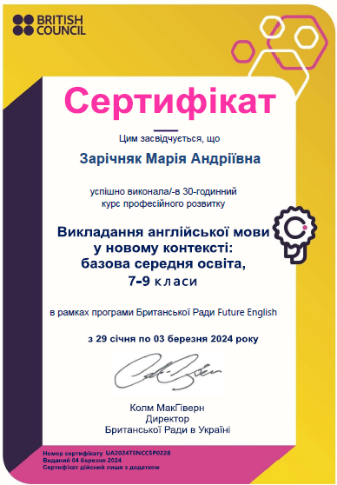

Slide 22
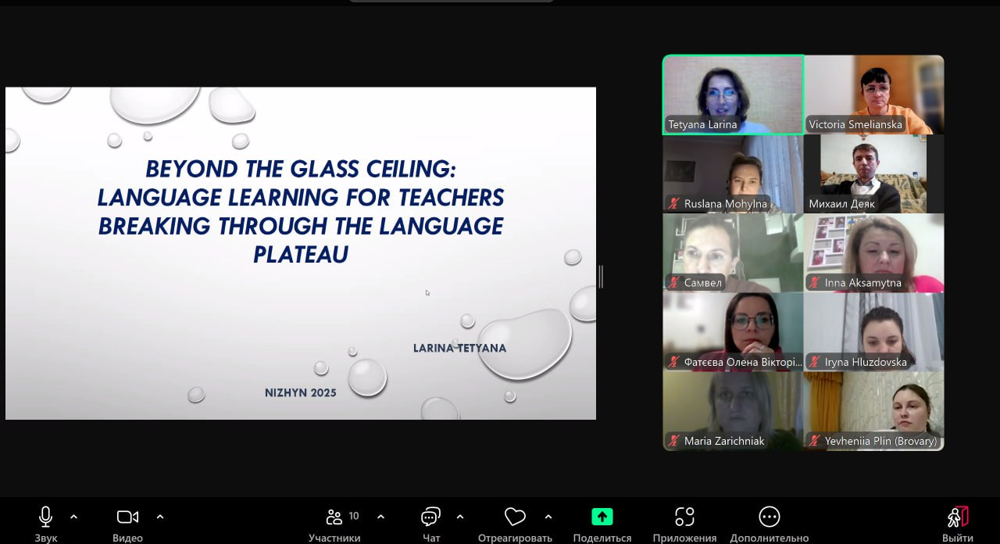
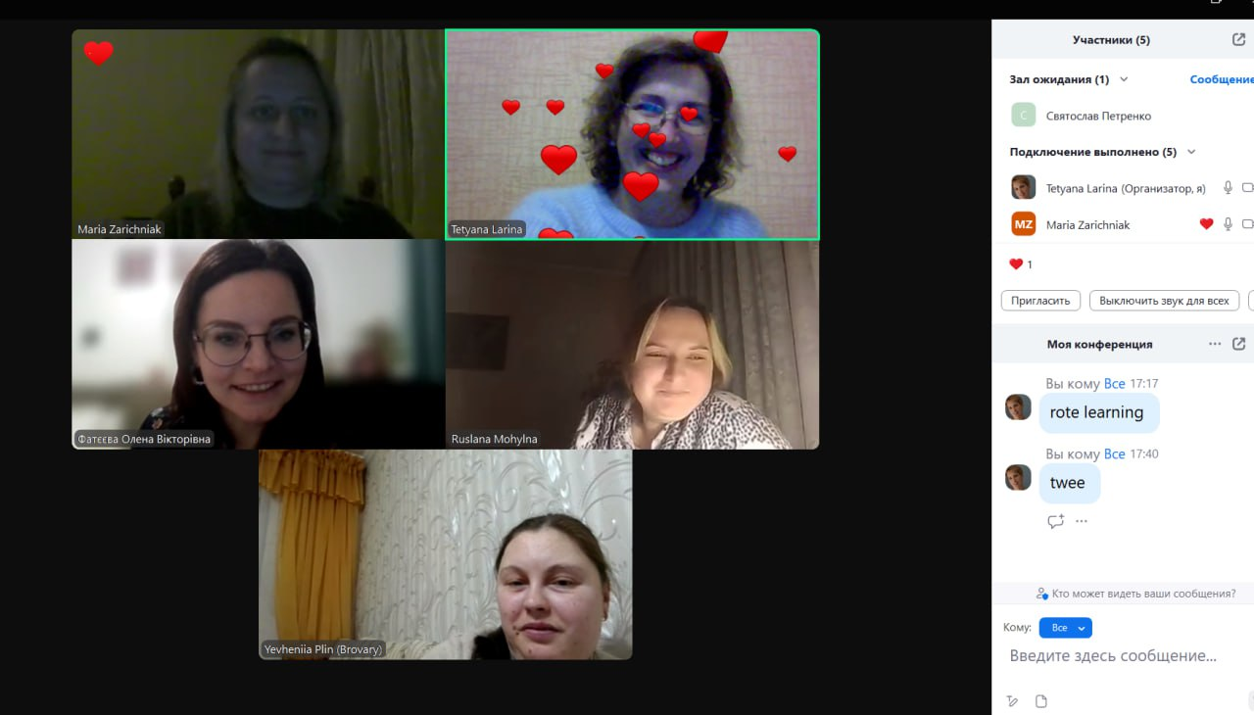
Завершила навчання згідно з програмою курсів підвищення кваліфікації при Ніжинському державному університеті імені Миколи Гоголя: «Посилення потенціалу вчителів іноземних мов: удосконалення власної мовленнєвої компетентності лютий 2025

Slide 23
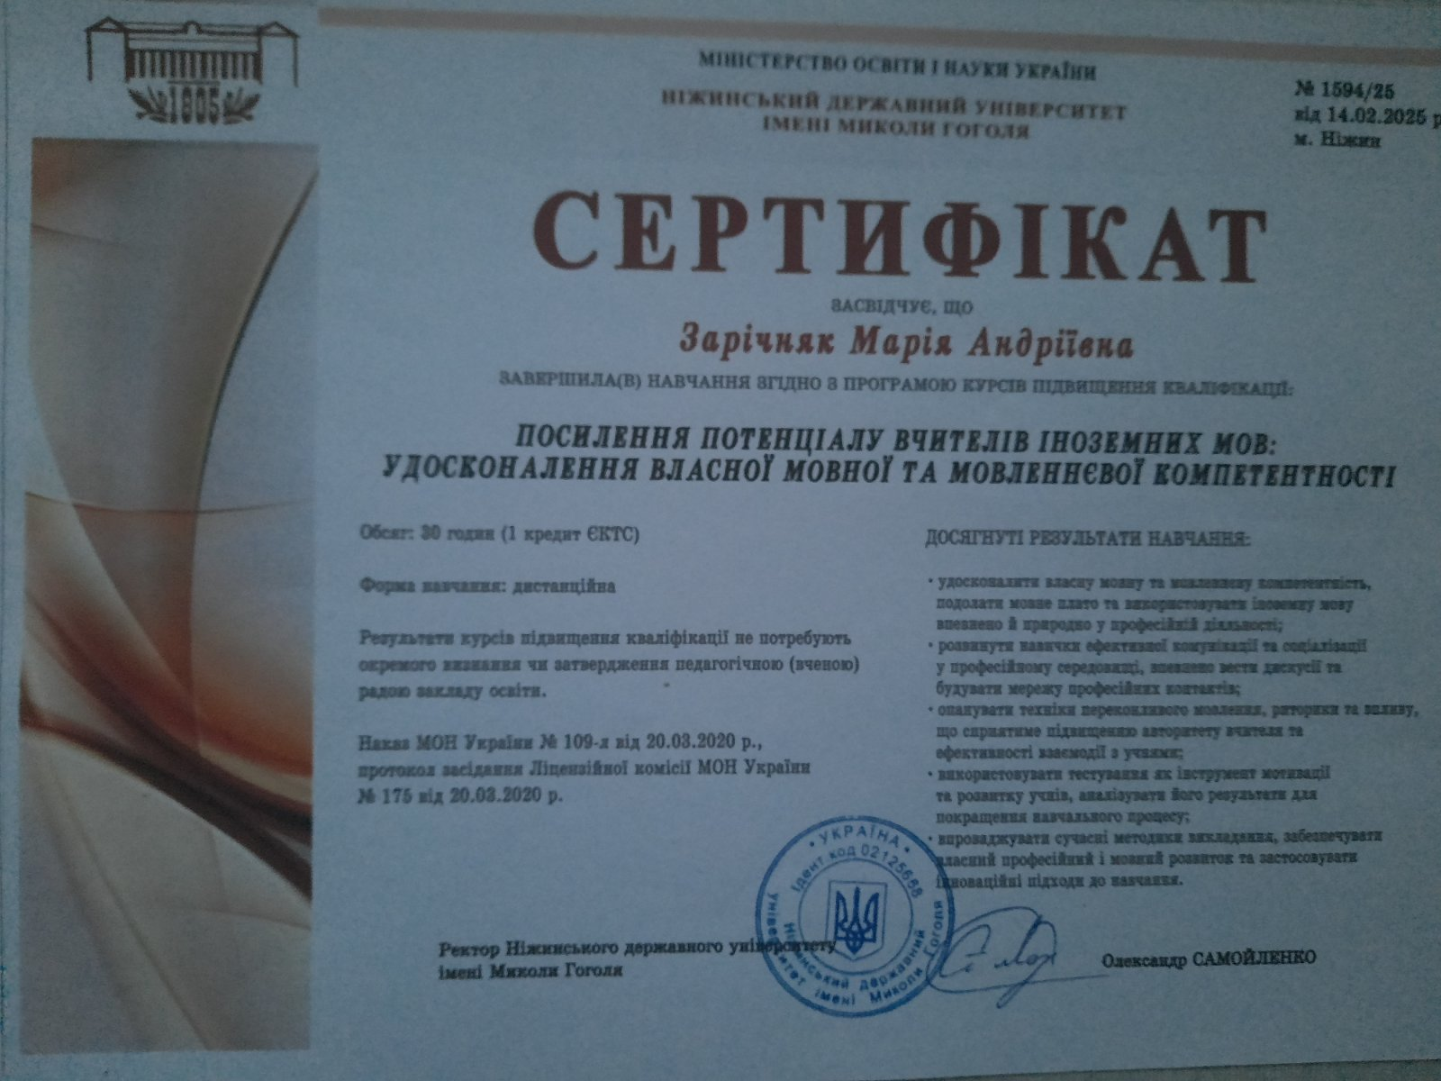

Slide 24
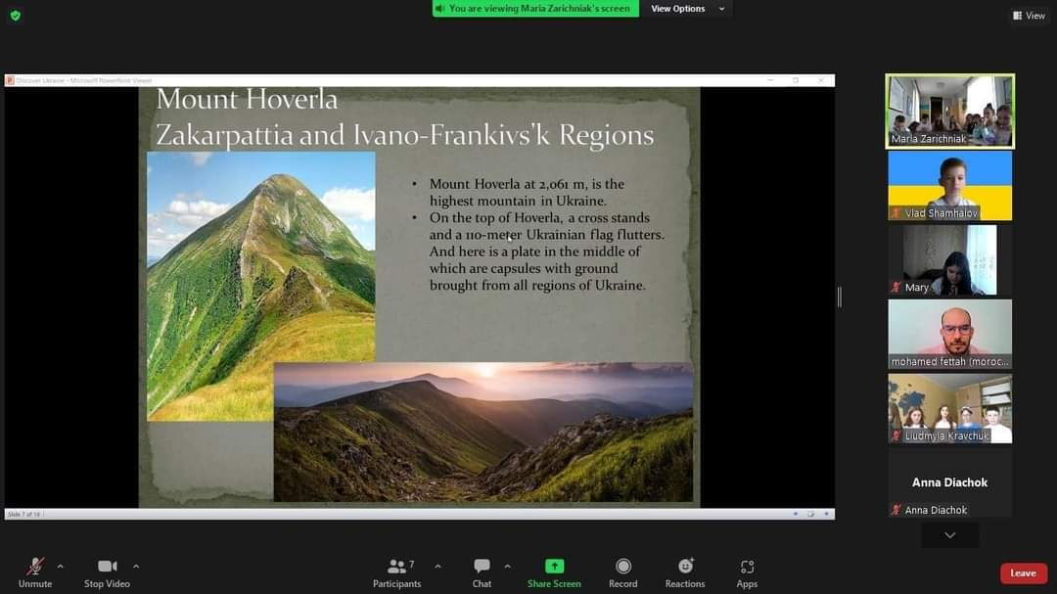
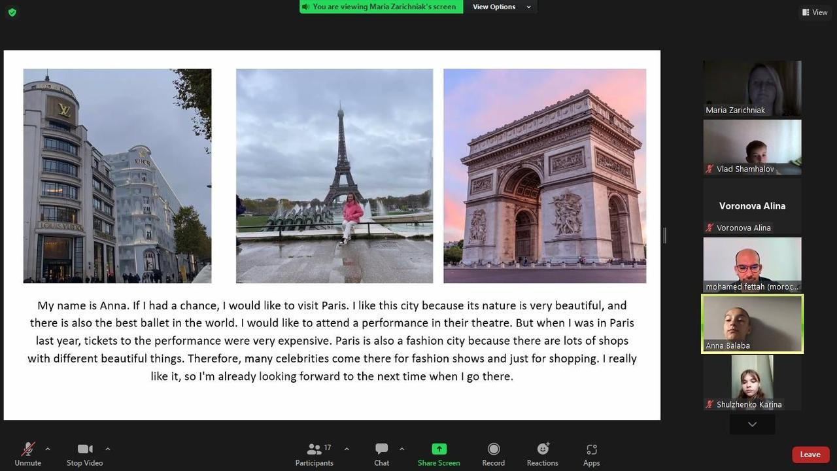
Участь у міжнародних проєктах
GoGlobal Clubs 2023

Slide 25
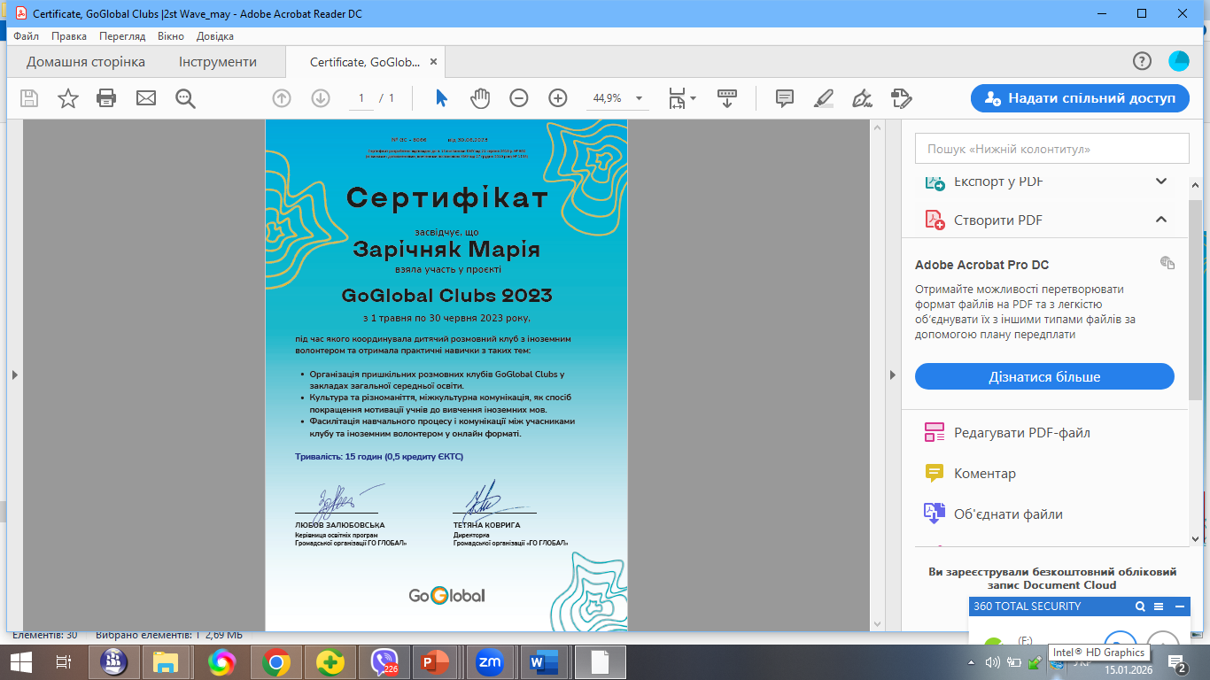

Slide 26
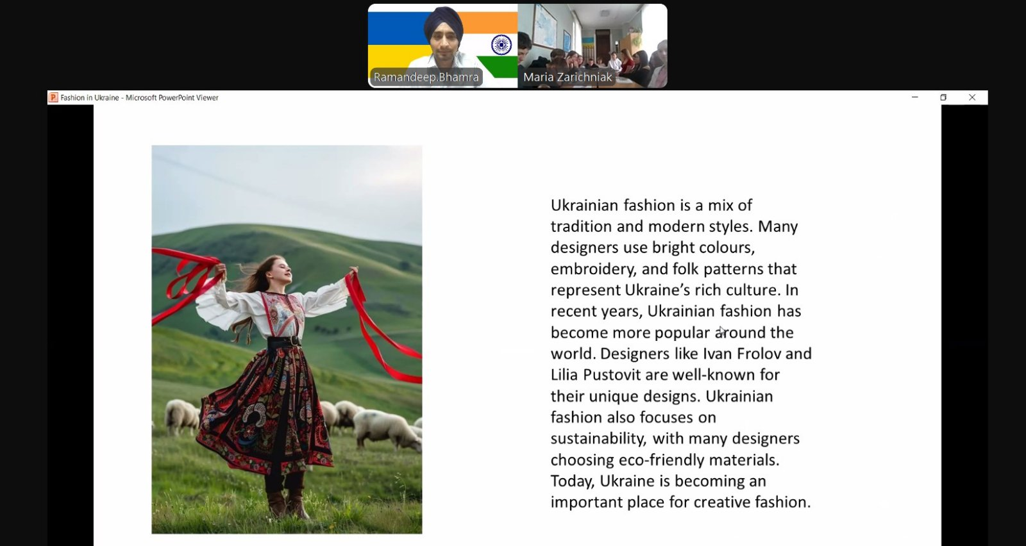
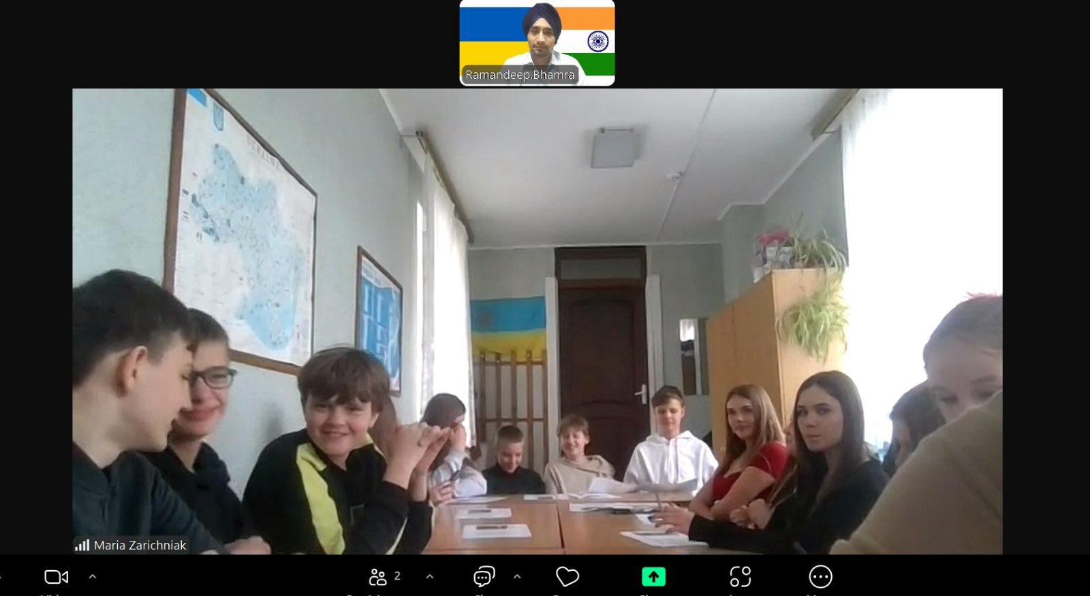
GoGlobal Speaking Clubs 2024/2025

Slide 27
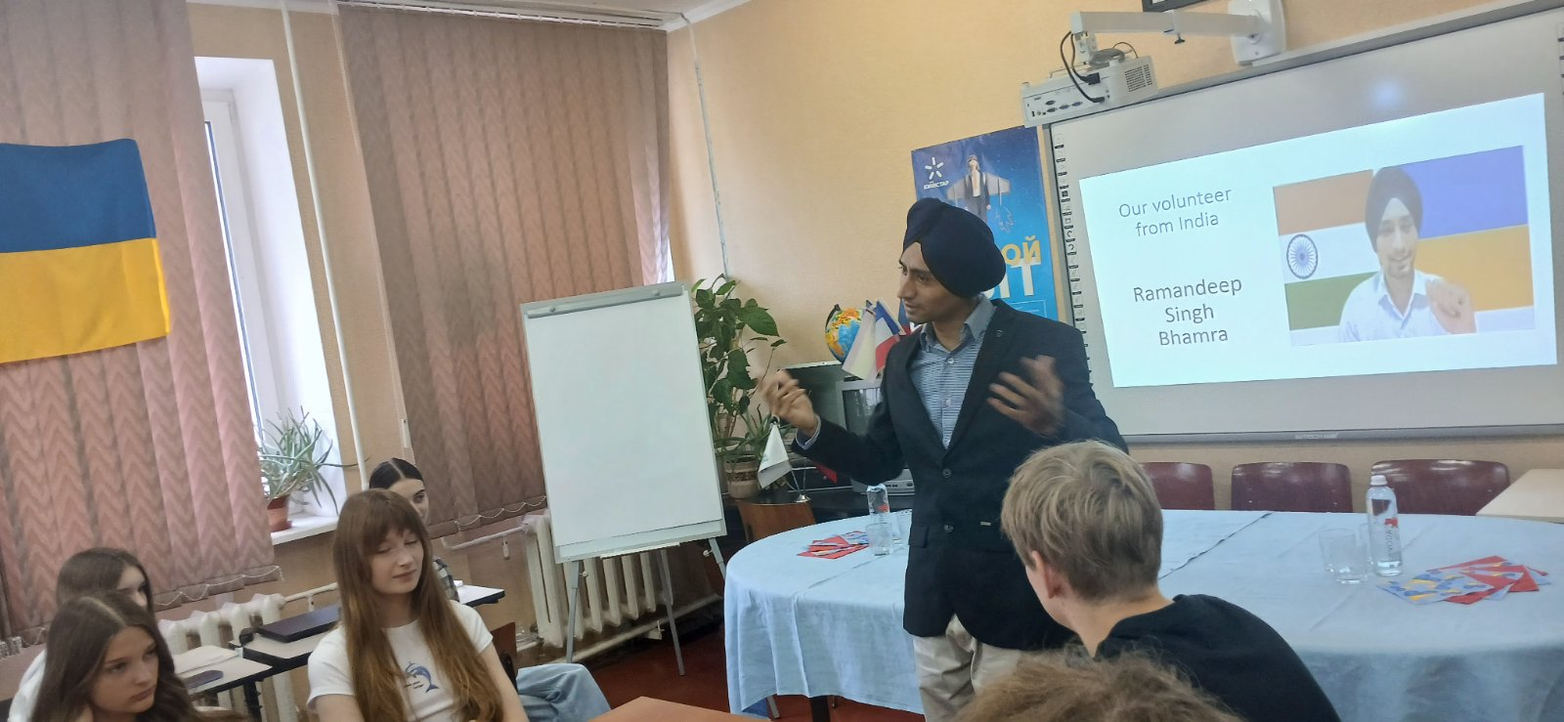
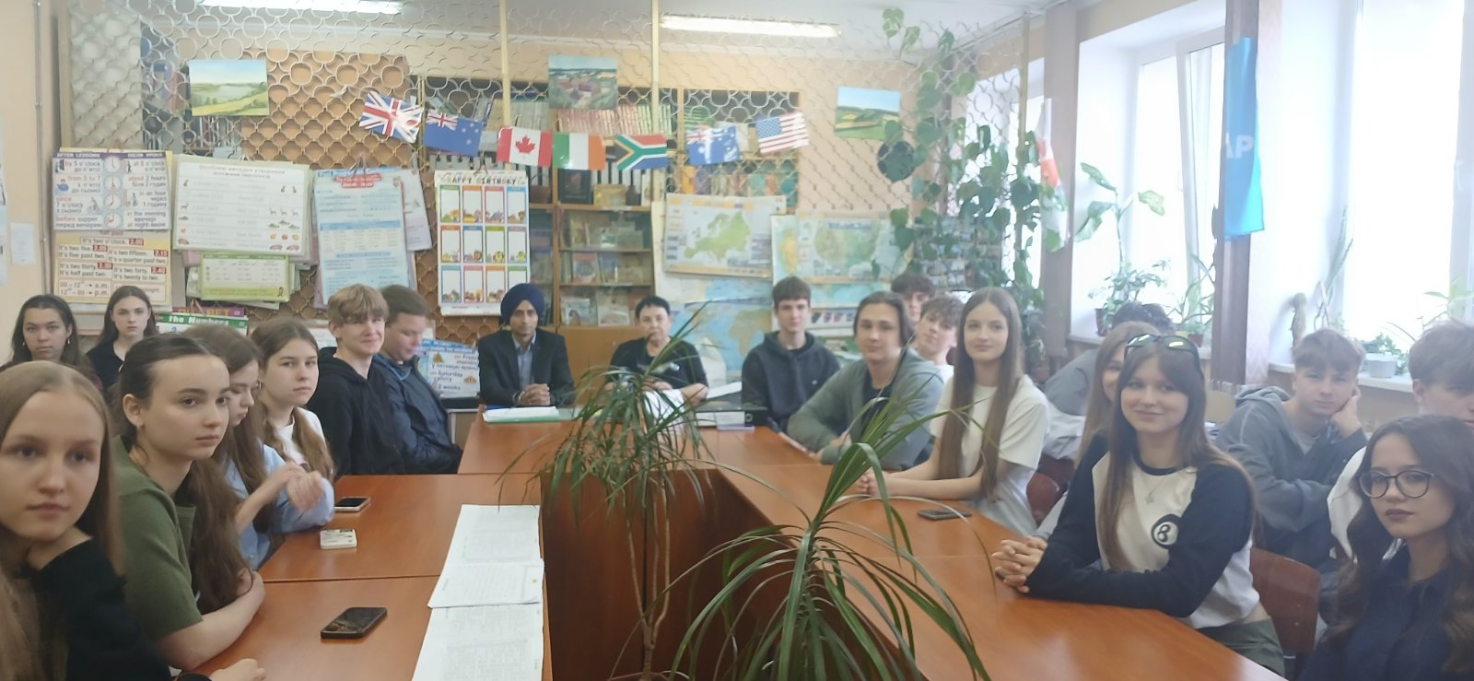
Зустріч волонтера з Індії з учнями Броварського ліцею №5 імені Василя Стуса
22 травня 2005 року

Slide 28
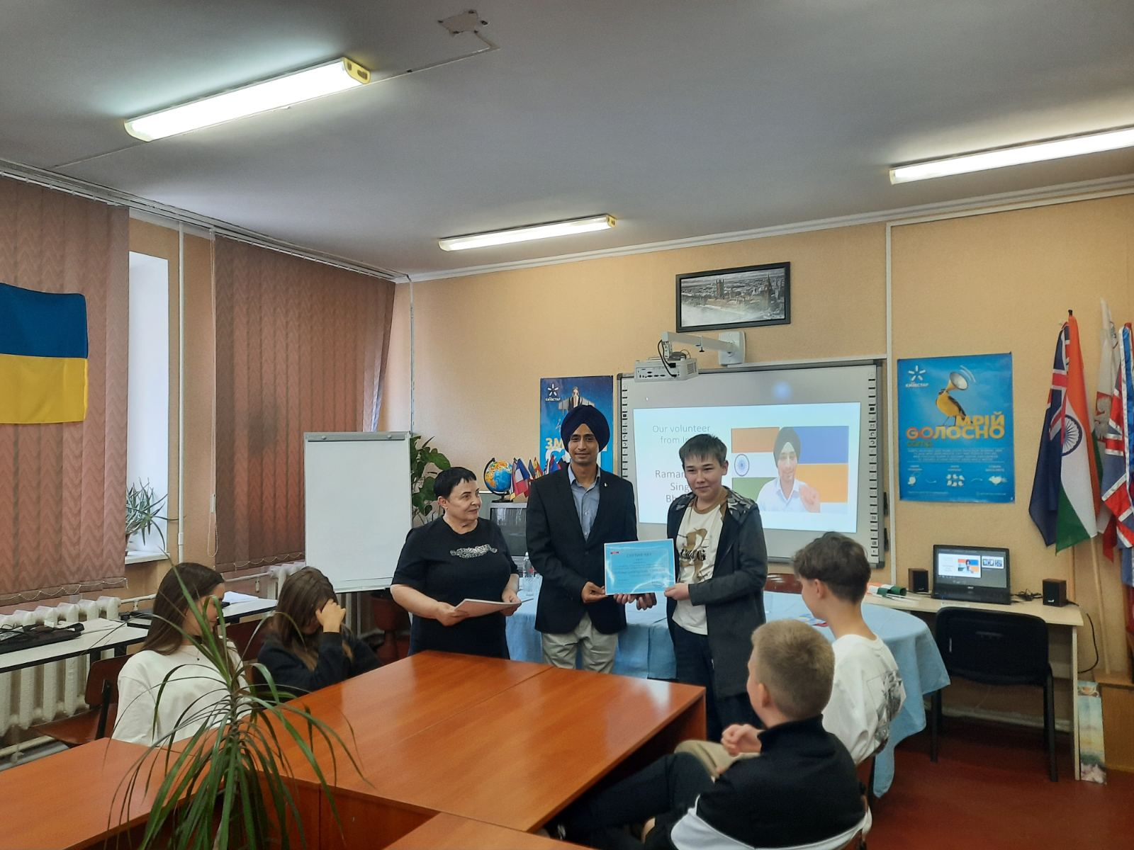
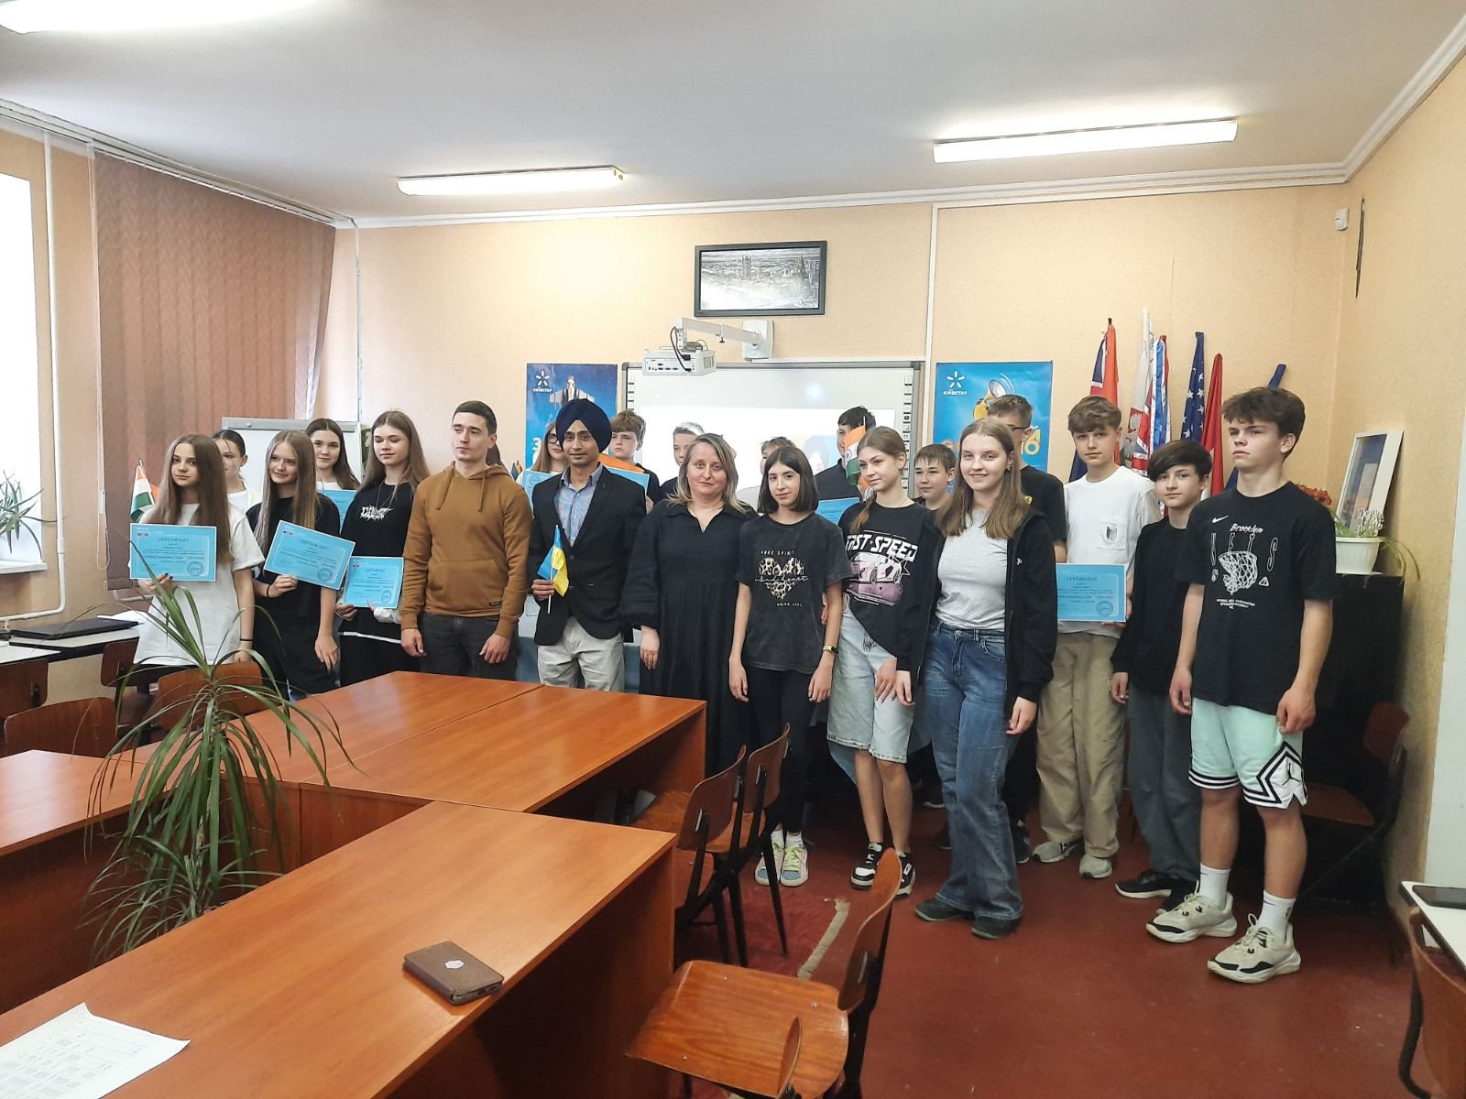
Нагородження сертифікатами учнів 8-А класу Броварського ліцею №5 ім. В. Стуса за активну участь у міжнародному проєкті GoGlobal Speaking Clubs 2024/2025

Slide 29
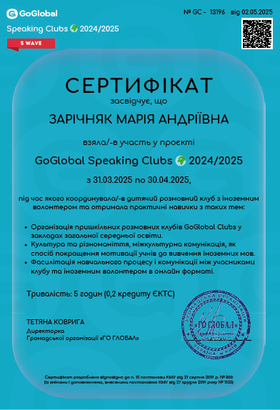

Slide 30
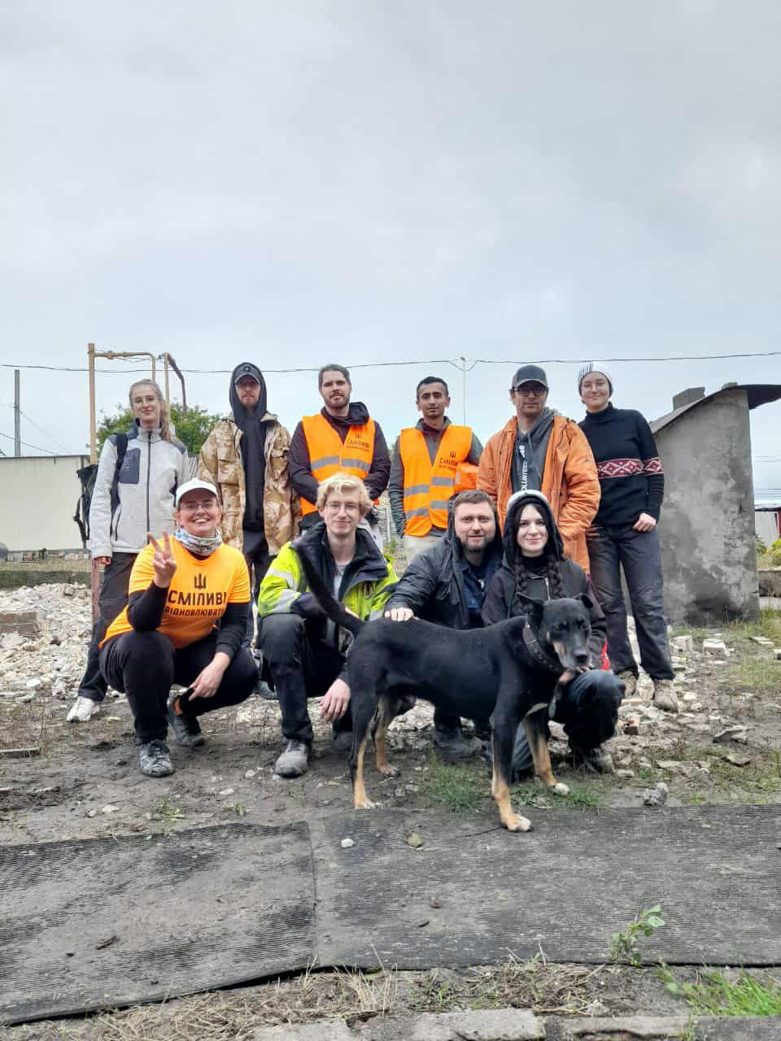
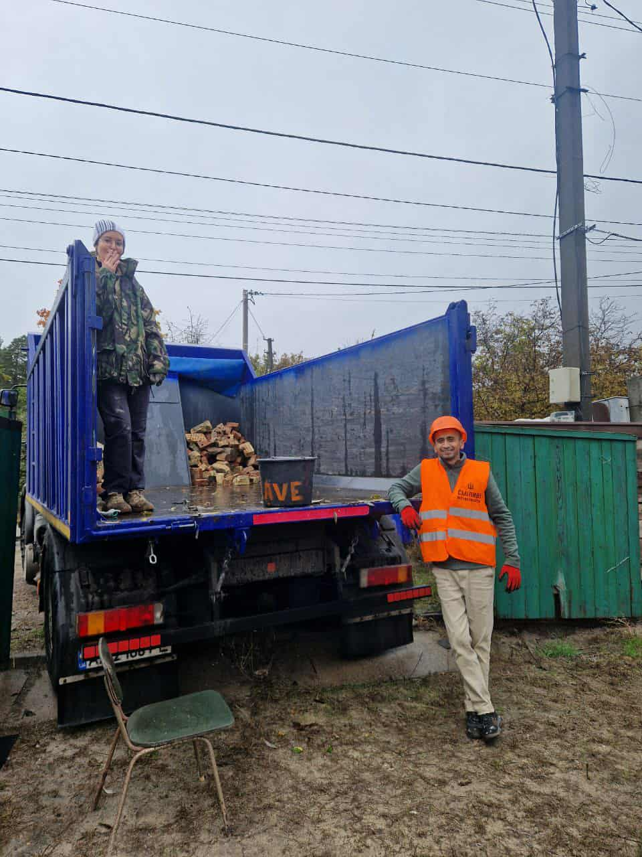

Волонтер з Індії допомагає українцям долати наслідки після російських обстрілів

Slide 31


Slide 32




Рамандіп любить і поважає українські свята та традиції

Slide 33


Участь у фестивалях Європейських мов
26 вересня 2023 рік
Святкування Дня європейських мов

Slide 34


8 травня 2025 рік
Англомовні країни
Австралія

Slide 35
Участь у роботі шкільногї та міської спільноти
учителів іноземної мови Виступи та доповіді
Дата | Тема | Місце
29.08.2022 | Навчання іноземної мови у початковій школі відповідно до концепції НУШ | Засідання міської спільноти вчителів іноземної мови
30.08.2023 30.12.25 | Викладання та навчання у важкі часи Оцінювання без стресу: як формувальне оцінювання мотивує, а не лякає | Засідання міської спільноти вчителів іноземних мов Засідання шкільної спільноти вчителів іноземних мов

Slide 36

Робота з обдарованими дітьми. Результати олімпіад
Гаєвська Єва – призер (ІІ місце)
II етапу Всеукраїнських олімпіад з англійської мови у 2024 р.
Гаєвська Єва –призер (ІІ місце)
I етапу Всеукраїнських олімпіад з англійської мови у 2025 р.

Slide 37







Поширення власного методичного напрацювання в онлайн-ресурсах

Slide 38
Підвищення педагогічного професійного рівня за 2021-2026
Роки | Бали
2021-2022 | 61,5 балів
2022-2023 | 45 балів
2023-2024 | 80,5 балів
2024-2025 | 41 балів
2025-2026 | 175 балів
всього | 388 балів
Ніжинський державний університет ім. М. Гоголя
Київський обласний інститут післядипломної освіти педагогічних кадрів
Лінгвіст
Macmillan
GoGlobal
Regional English Language Office US Embassy
Cambridge
British council
4 D Education Institute
Oxford
Pearson

Slide 39

Дякую за увагу!

